Slide 1
ИВАН ВАСИЛЬЕВИЧ ТЕМЧЕНКО 1921-1943

Slide 2
ИВАН ВАСИЛЬЕВИЧ ТЕМЧЕНКО
Родился в 1921 году в селе Ястребиное Сумской области. Украинец. Кандидат в члены КПСС. Герой Советского Союза. Разведчик гвардейской отдельной разведывательной роты 2-й гвардейской Краснознамённой Таманской стрелковой дивизии имени М. И. Калинина . Награжден орденами Ленина и Красной Звезды.

Slide 3
Ефросинья Федоровна Темченко – мать героя Советского Союза И.В.Темченко

Slide 4
Боевой путь
Весь свой боевой путь рядовой Темченко прошел в 18-й гвардейской отдельной разведывательной роте 2-й гвардейского стрелковой дивизии. В послевоенные годы новые поколения воинов этой дивизии торжественно маршируют на праздничных парадах по Красной площади Москвы. И называется дивизия так : Гвардейская Краснознаменная ордена Суворова имени М.И.Калинина Таманская мотострелковая дивизия.

Slide 5
В битве за Кавказ
Солдатский талант разведчика Ивана Темченко особенно раскрылся в ходе битвы за Кавказ. Во время оборонительных боев он участвовал во многих разведывательных поисках, всегда отличался находчивостью, сноровкой, воинским мастерством, приводил военных «языков», доставлял ценные документы. В декабре 1942 года на Северном Кавказе Темченко получил приказ захватить «языка». Ночью с двумя разведчиками перешли линию фронта, углубились в тыл противника, у дороги сделали засаду. Вскоре показалась легковая машина. Когда она поравнялась с разведчиками, Темченко дал короткую очередь из автомата по скатам. Шофера-ефрейтора, ценные документы и карту с нанесенной на ней боевой обстановкой разведчики вскоре доставили в штаб.

Slide 6
В битве за Кавказ
В январе 1943 года наши войска перешли в наступление. Разведчику Темченко довелось участвовать в освобождении Тамани. Приказ гласил: 2-йгвардейской дивизии 56-й армии Северо-Кавказского фронта предстояло нанести удар на хутор Ленинский(Крымский район Краснодарского края) и прорвать на этом участке «голубую линию» противника – главную оборонительную полосу гитлеровцев, протянувшуюся через весь Таманский полуостров от Азовского моря до Черного.

Slide 7
В битве за Кавказ
Утром 7 августа 1943 года по переднему краю вражеской обороны ударила наша артиллерия. Затем по высоте 167,4 нанесли бомбовый удар наши самолеты. Эта высота была важным пунктом в обороне противника. Поэтому разведчики получили задачу первыми прорваться на ее вершину, уничтожить ожившие там после удара артиллерии и авиации огневые точки и тем самым расчистить путь наступающим.

Slide 8
В битве за Кавказ
Когда артиллерия перенесла огонь в глубь обороны противника, на высоту прорвались разведчики. Среди них был и гвардеец Темченко. Он уничтожил гранатами уцелевший дзот и несколько вражеских солдат. И тут на его пути ожила вторая огневая точка. Отважный разведчик гранатами погасил и этот очаг сопротивления, захватил документы в дзоте и радиостанцию. Но в ходе дальнейшего наступления кандидат в члены КПСС Темченко был тяжело ранен и 8 августа скончался.

Slide 9
Наградной лист

Slide 10
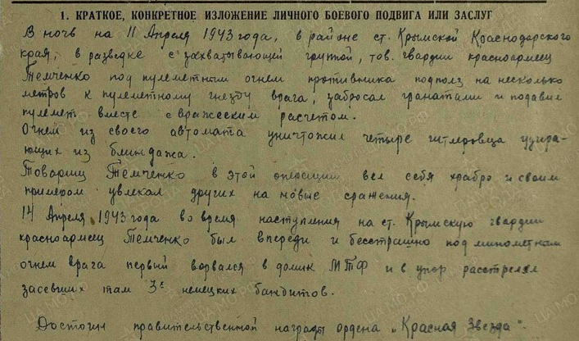

Slide 11
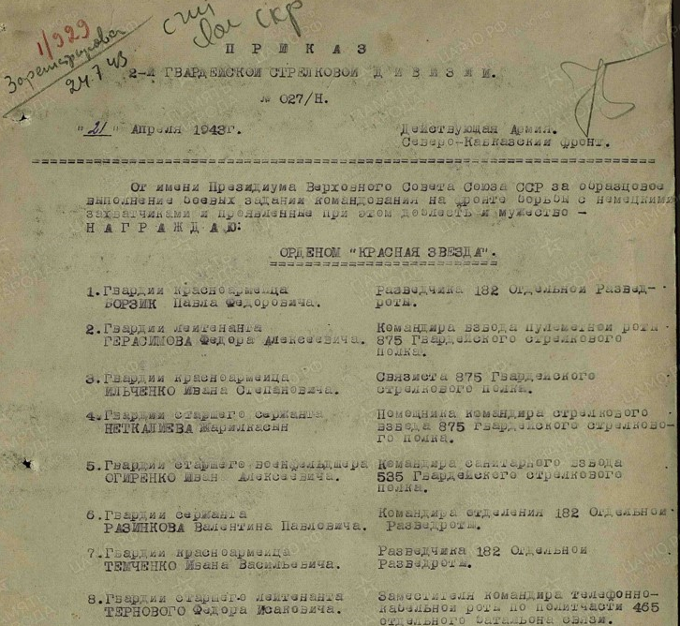
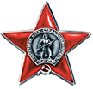
Орден Красной Звезды
Приказ подразделения
№: 27/н от: 21.04.1943
Издан: 2 гв. сд Северо-Кавказского фронта

Slide 12
Указом Президиума Верховного Совета СССР от 25 октября 1943 года за образцовое выполнение боевых заданий командования на фронте борьбы с немецко-фашистскими захватчиками и проявленные при этом мужество и героизм гвардии красноармейцу Темченко Ивану Васильевичу присвоено звание Героя Советского Союза.

Slide 13
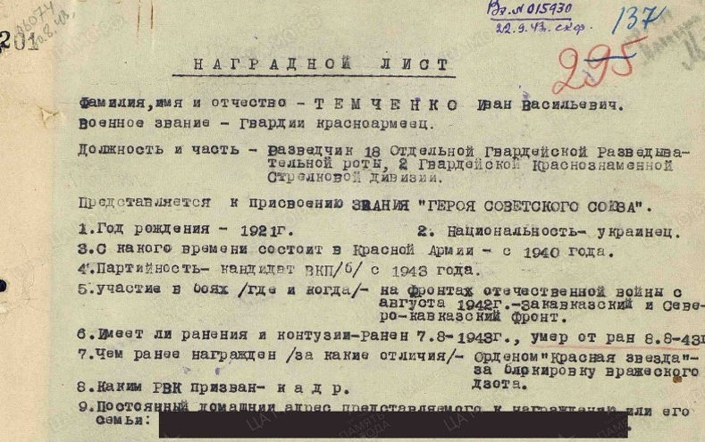
Наградной лист

Slide 14
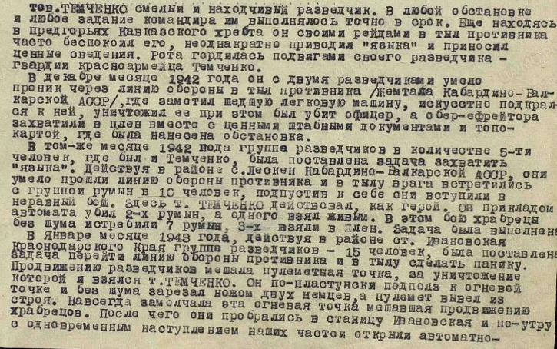

Slide 15
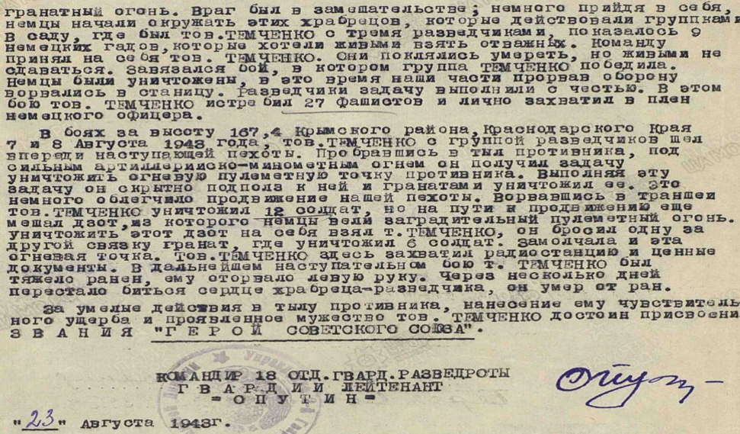

Slide 16
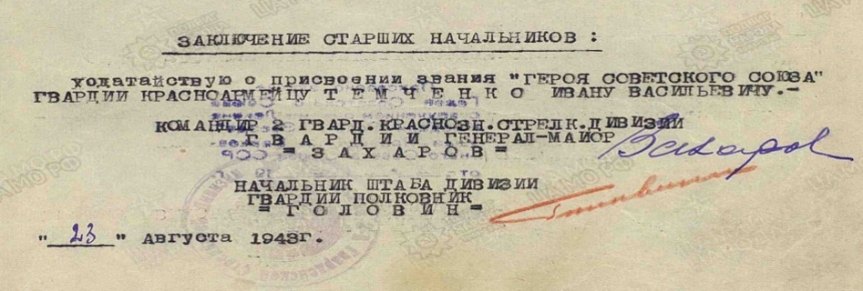

Slide 17
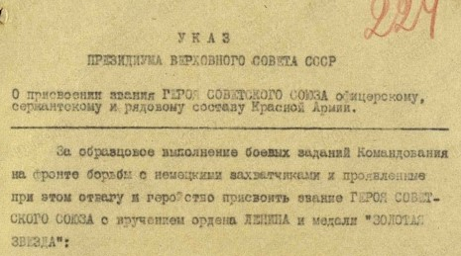
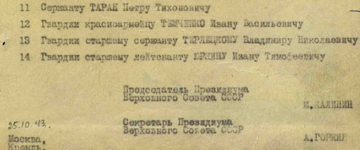
Герой Советского Союза (Орден Ленина и медаль «Золотая звезда»)
Приказ подразделения
от: 25.10.1943
Издан: Президиум ВС СССР

Slide 18
Дата выбытия 08.08.1943
Страна захоронения Россия
Регион захоронения Краснодарский край
Место захоронения Крымский р-н,
с.п. Пригородное, п. Новоукраинский

Slide 19
Даты подвига
01.12.1942-31.01.1943,
07.08.1943,
08.08.1943

Slide 20
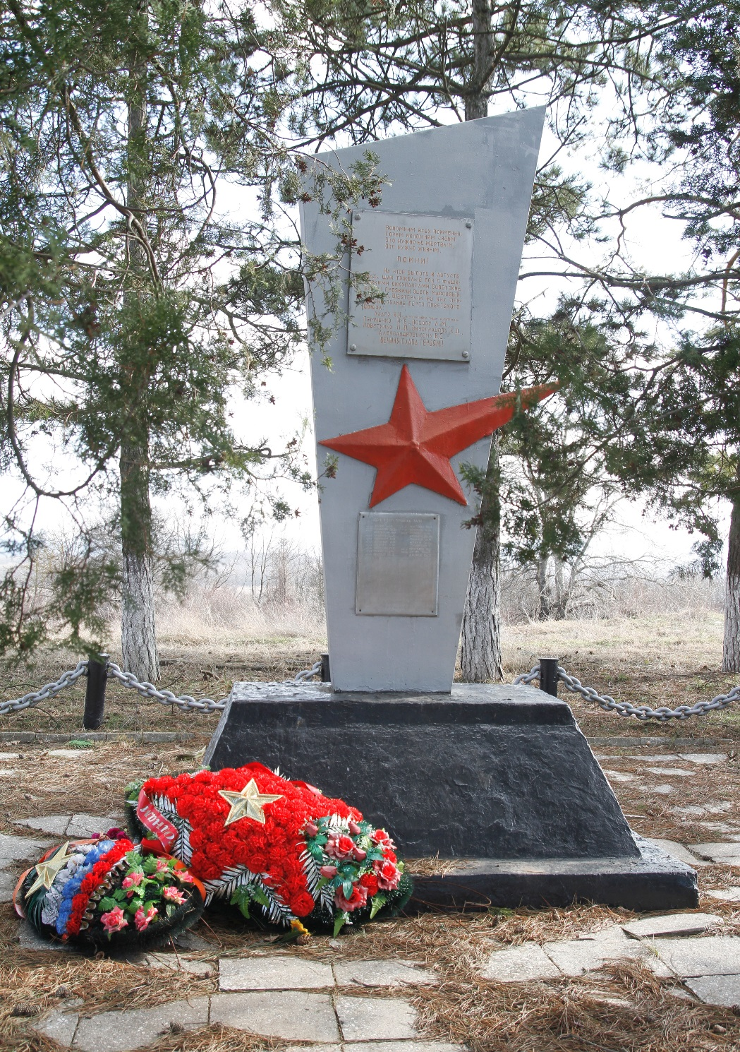
Высота 167,4, где шли кровопролитные бои с фашистскими захватчиками. За проявленный героизм И.В. Темченко, A.M. Носову, З.С. Александровскому, А.Д. Виноградову, Т.В. Поветкину, И.И. Лaapy были присвоены звания Героев Советского Союза

Slide 22
На Родине героя
При въезде в украинское село Яструбинцы стоит обелиск Славы. На нем высечены имена односельчан, не вернувшихся с войны. Среди них – имя Героя Советского союза Ивана Васильевича Темченко.
В этом селе в 1936 году он окончил семилетку, потом работал в колхозе, а в 1940-м комсомольца Ивана Темченко призвали в армию.

Slide 23
Памятный знак в честь Героев Советского Союза установлен в городе Белополье Сумской области (Украина) в парке имени Т.Г.Шевченко

Slide 24
14 декабря 2018 года состоится торжественное мероприятие, посвященное присвоению МБОУ СОШ №44 имени Героя Советского Союза Ивана Васильевича Темченко - разведчика гвардейской отдельной разведывательной роты 2-й гвардейской Краснознамённой Таманской стрелковой дивизии имени М. И. Калинина .

